Slide 1




使用的技術
前端
後端
資料庫與其他服務
React 19
畫面元件、開發伺服器
Firebase Authentication
會員登入
HTML
網頁結構
Tailwind CSS
畫面樣式
Java 21 + Spring Boot 4.1
後端主架構，用 Maven 建置
Spring Web + Validation
REST API、檢查輸入資料
Spring Data JPA
操作資料庫
Spring Security + JWT
登入驗證、依部門控管權限
Flyway
資料庫版本控制
springdoc（Swagger UI）
API 文件
SQL Server 2022
跑在 Docker 上的資料庫
FastAPI + pandas
Python 服務，計算銷售數據
綠界 ECPay
線上付款（測試環境）
Cloudflare Tunnel
讓付款通知連回本機
Docker
一個指令啟動資料庫與服務
GitHub
版本控制、組員協作
Notes:
這一頁先整理專案用到的技術。前端用 React 搭配 Vite 開發，會員登入交給 Firebase；後端是 Java 21 和 Spring Boot，用 JPA 操作資料庫、Spring Security 加 JWT 做登入和權限。資料庫是跑在 Docker 上的 SQL Server，銷售數據由 Python 的 FastAPI 服務計算，付款串接綠界。接下來幾頁會深入介紹其中的 Docker、Flyway、HikariCP 和 JPA。

Slide 2
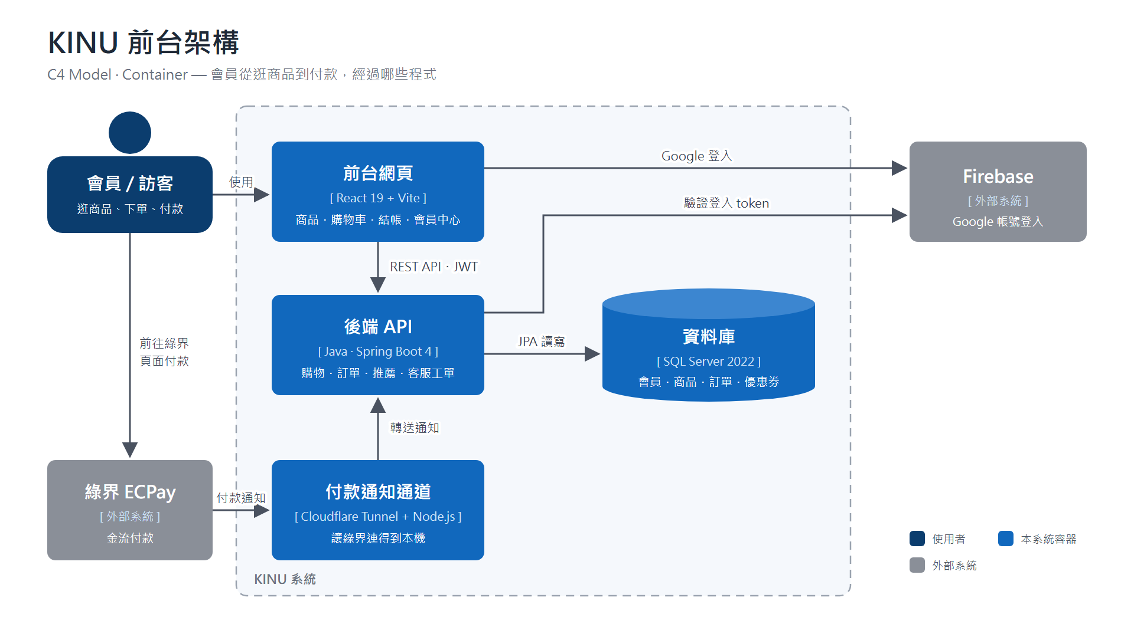

Slide 3




專案的開發環境與資料庫設計
Docker
與組員協作
Flyway
資料庫版本控制
HikariCP
資料庫連線池
JPA
操作資料庫
Notes:
這次報告專案底層的四個技術：用 Docker 和組員協作、用 Flyway 做資料庫版本控制、用 HikariCP 管理連線、用 JPA 操作資料庫。

Slide 4



Docker：與組員協作
統一環境
全組使用同一版 SQL Server 2022，不用每個人自己安裝設定
docker-compose 裡的服務
db
SQL Server 2022 資料庫
一個指令啟動
執行 docker compose up -d，資料庫就會建好並啟動
db-init
自動建立 Unicloth 資料庫
analytics
Python 服務也能透過 Docker 加入專案
資料不會遺失
資料存在 volume 裡，刪掉容器資料也還在
tunnel
讓綠界付款通知連回本機
Notes:
Docker 的重點是讓全組有一樣的資料庫環境。db 是 SQL Server 本體，db-init 負責建立 Unicloth 資料庫，因為 Flyway 只能建資料表、不能建資料庫。另外，Python 寫的 analytics 服務也是用 Docker 啟動，組員不用自己安裝 Python 環境就能把它加進專案；tunnel 則是讓綠界的付款通知能連回本機。

Slide 5



Flyway：資料庫版本控制
用 SQL 檔管理資料表結構，檔名決定執行順序
V1
__
init
.sql
版本號
分隔
描述
副檔名
自動執行
留下紀錄
結構一致
Spring Boot 啟動時，自動執行還沒跑過的版本
跑過的版本會記錄下來，不會重複執行
每位組員執行後，得到的資料表都一樣
Notes:
Flyway 用 SQL 檔管理資料表結構。檔名開頭的 V1 是版本號，兩個底線後面是描述。Spring Boot 啟動時 Flyway 會自動執行還沒跑過的版本，並記錄在 flyway_schema_history，所以每位組員的資料表結構都一樣。

Slide 6

HikariCP：資料庫連線池
先建好連線重複使用，省下每次查詢都重新連線的時間
Spring Boot
需要查詢時
⇄
連線池
預先建好的連線
SQL Server
資料庫
⇄
借出／歸還
10
5
Spring Boot 預設使用
不需要另外安裝，只要在設定檔調整連線數量
最多連線數
閒置時至少保留
Notes:
每次查詢都重新連線到 SQL Server 很花時間，所以 HikariCP 會先建好幾條連線，程式要用時借出、用完歸還。專案設定最多 10 條連線，閒置時至少保留 5 條。Spring Boot 預設就用 HikariCP，不需要另外安裝。

Slide 7




JPA：操作資料庫
用 Java 物件操作資料表，不用自己寫大部分的 SQL
Entity
Repository
自訂查詢
一個類別對應一張資料表，欄位對應資料表的欄位
繼承後就能直接新增、查詢、修改、刪除
比較複雜的查詢，用 JPQL 自己寫
與 Flyway 分工 資料表由 Flyway 建立，Hibernate 啟動時只負責比對，對不上就啟動失敗
Notes:
JPA 讓我們用 Java 物件操作資料庫。Entity 對應資料表，專案有 19 個；Repository 繼承 JpaRepository 後就有基本的新增、查詢、修改、刪除；比較複雜的查詢用 JPQL 自己寫。另外 Hibernate 設成 validate，只比對不改結構，資料表一律交給 Flyway。

Slide 8
資料庫設計
Notes:
這部分介紹 Unicloth 的資料庫。整個系統有 23 張表，數量不少，所以不會一張一張講。先用一張圖看全部的表分成哪 8 個領域，再放大最核心的購物流程，最後挑幾個比較有意思的設計決策說明。完整的欄位規格放在 docs/db-tables.md。

Slide 9









23 張表，分成 8 個領域
商品 3 張
會員 5 張
訂單 3 張
折價券 4 張
categories
products
product_variants
members
member_profiles
cart_items
wishlist_items
member_product_views
orders
order_items
payments
coupons
member_coupons
coupon_schedules
coupon_schedule_members
風格 4 張
庫存異動 2 張
後台員工 1 張
客服 1 張
styles
product_styles
style_aliases
style_relations
inventory_transactions
inventory_transaction_items
staff
support_tickets
Notes:
這是全部 23 張表，依業務分成 8 組。綠色底的三組（商品、會員、訂單）是購物主流程，等一下會放大講；其他五組是周邊功能：折價券、商品風格（給搜尋和推薦用）、庫存異動紀錄、後台員工帳號、客服單。

Slide 10

領域之間怎麼連
風格
product_styles
商品
SKU 異動
庫存異動
購物車、追蹤
訂單明細
操作人
客服
需登入
會員
下單
訂單
後台員工
持有的券
互相參照
預約發券
折價券
Notes:
這張圖把 8 個領域當成 8 個點，線代表它們之間有外鍵關係。綠色粗線是購物主流程：會員把商品放進購物車、下單，訂單明細再指回商品。可以看到「會員」是中心，大部分功能都會連到它。比較特別的是訂單和折價券是互相參照，後面會說明怎麼處理。客服單目前要登入會員才能送；資料庫的 member_id 保留可空，是為了以後開放未登入送單。

Slide 11

核心流程：從商品到付款
逛：上排 買：下排
商品
顏色 × 尺寸
SKU
放進
購物車
擁有
會員
歸類
買了哪個 SKU
下單
分類
訂單明細
包含
訂單
付款嘗試
付款紀錄
Notes:
這是購物主流程用到的 8 張表：商品 products、SKU product_variants、購物車 cart_items、會員 members、分類 categories、訂單明細 order_items、訂單 orders、付款紀錄 payments。上排是「逛」：商品依顏色和尺寸分成多個 SKU，會員把 SKU 放進購物車。下排是「買」：會員下單產生訂單，訂單包含多筆訂單明細，每筆明細記錄買了哪個 SKU；付款紀錄掛在訂單底下，一張訂單可以有多次付款嘗試，例如第一次失敗、第二次成功。

Slide 12


後台五個部門，各管各的資料
商品部
訂單物流
客服
行銷
系統管理
商品、分類、庫存
訂單、出貨、付款
客服單
折價券、發券
員工帳號
staff 表的 department 欄位：一個員工一個部門，能進哪些頁面寫在程式裡，不用另外建權限表
Notes:
後台的員工分成五個部門，每個部門管自己那一塊資料：商品部管商品、SKU、分類和庫存；訂單物流管訂單、出貨和付款；客服回覆客服單；行銷管折價券和發券；系統管理負責員工帳號，而且可以進所有部門。資料庫這邊很簡單，staff 表只有一個 department 欄位記錄員工屬於哪個部門，哪個部門能進哪些頁面寫在程式的 SecurityConfig 裡，所以不需要另外建權限表。員工和前台會員是完全分開的兩張表。

